Slide 1
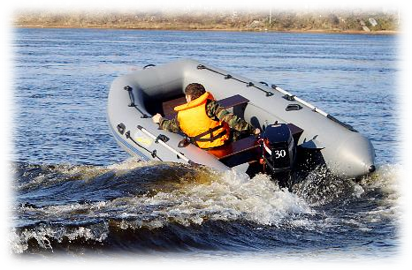
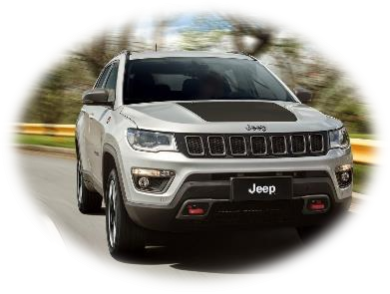
Решение задач с помощью рациональных уравнений
8 класс
« Математика – царица всех наук, но служанка физики»
М.В.Ломоносов
Учащаяся 8 класса ОЦО
Киблер Д.
Учитель: Моисеева В.Б.

Slide 2







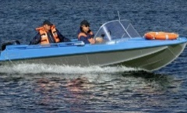




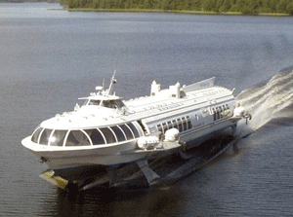

Маршрутный лист
1
Старт
2. «По следам домашней работы»
2
3. «Отличный шанс»
5
4. Алгоритм решения задач
1
https://resh.edu.ru/subject/lesson/1979/main/
5. Гость урока – физика. Задача 1
5
6. Гость урока – литература. Задача 2
5
7. «Проба пера»
5
8. Итог урока
1
9.Домашнее задание. Рефлексия
1
Notes:
На номерах установлены гиперссылки. Можно переместится на нужный слайд. Также с любого слайда можно попасть на этот слайд.

Slide 3


ключевое слово урока

Slide 4
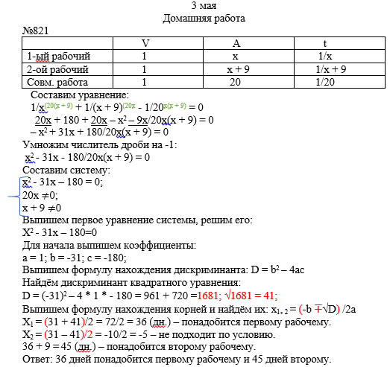
Проверка домашнего задания

Slide 5

Поехали!

Slide 6
1. Как называется дробь, у которой числитель меньше знаменателя?
К следующему вопросу!
Правильная
Неправильная
Простая
Обычная

Slide 7

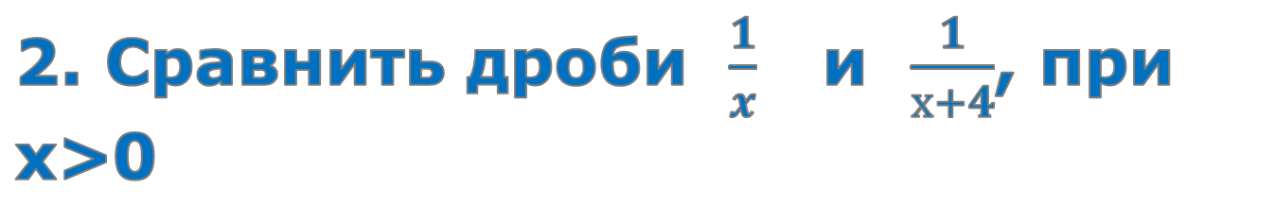


2. Сравнить дроби $\frac{1}{x}$ и $\frac{1}{х+4}$, при х>0
К следующему вопросу!
Сравнить невозможно
$$\frac{1}{x}>\frac{1}{х+4}$$
$$\frac{1}{x}<\frac{1}{х+4}$$
$$\frac{1}{x}≤\frac{1}{х+4}$$

Slide 8
3. Уравнение, левая и правая части которого являются рациональными выражениями, называются…
К следующему вопросу!
равносильными
рациональными
дробными
квадратно-рациональными

Slide 9




4. Рациональным уравнением не будет…
К следующему вопросу!
$$\frac{х−6}{х−2}=\frac{х−8}{х}$$
$$\frac{−2}{х+5}=0$$
$$\frac{х^{2}}{√x}=2$$
$$x^{2}−5х+6=0$$

Slide 10




5. По какой формуле вычисляется время (t — время; s — расстояние; v — скорость)?
Это был последний вопрос!
$$t=s×v$$
$$t=s+v$$
$$t=\frac{v}{s}$$
$$t=\frac{s}{v}$$

Slide 11

Это был неправильный ответ! Подумай ещё раз.
Вернуться к вопросу

Slide 12
Это был неправильный ответ! Подумай ещё раз.
Вернуться к вопросу

Slide 13
Это был неправильный ответ! Подумай ещё раз.
Вернуться к вопросу

Slide 14
Это был неправильный ответ! Подумай ещё раз.
Вернуться к вопросу

Slide 15
Это был неправильный ответ! Подумай ещё раз.
Вернуться к вопросу

Slide 16

Ура! Ты успешно прошла маршрут!

Slide 17
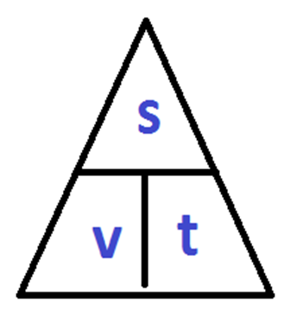
Математика и физика в задачах на движение
t- время,
v-скорость,
s- расстояние
Если нет специальных оговорок, то движение считается равномерным
Скорость считается положительной величиной
Любой переход с одного вида движения на другой считается происходящим мгновенно

Slide 18

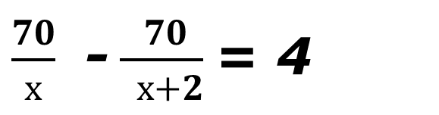
 | Скорость (км/ч) | Рсстояние (км) | Время (ч.)
Туда | х | 70 | 70/х большая
Обратно | Х+2 | 70 | 70/х+2 меньшая
$\frac{70}{х}$ -$\frac{ 70}{ х+2}$= 4

Slide 19
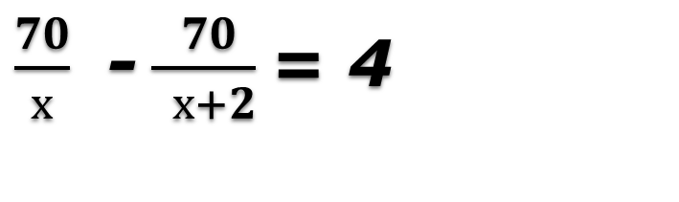
$\frac{70}{х}$ -$\frac{ 70}{ х+2}$= 4

Slide 20

Гость урока
-литература
Глава 21. Полет
Невидима и свободна! Невидима и свободна! Пролетев по своему переулку, Маргарита попала в другой, пересекавший первый под прямым углом. Этот заплатанный, заштопанный, кривой и длинный переулок с покосившейся дверью нефтелавки, где кружками продают керосин и жидкость от паразитов во флаконах, она перерезала в одно мгновение и тут усвоила, что, даже будучи совершенно свободной и невидимой, все же и в наслаждении нужно быть хоть немного благоразумной. Только каким-то чудом затормозившись, она не разбилась насмерть о старый покосившийся фонарь на углу. Увернувшись от него, Маргарита покрепче сжала щетку и полетела помедленнее, вглядываясь в электрические провода и вывески, висящие поперек тротуара.

Slide 21
Задача 2.
Маргарита, пролетев 800 метров, чуть не врезавшись в столб, покрепче сжала щетку и полетела медленнее на 3 км/час. Пролетев еще 1200 м. она заметила, что время ее полета составило всего лишь дюжину минут. Найти скорость на первом участке ее полета.
 | S | V | t
1 участок
2 участок

Slide 22
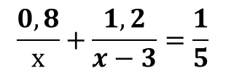
$$\frac{0,8}{х}+\frac{1,2}{x−3}=\frac{1}{5}$$

Slide 23
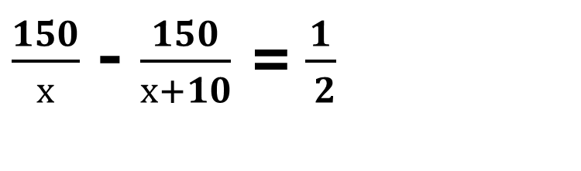
Творческое задание.
Составить задачу по уравнению.
$\frac{150}{х}$ - $\frac{150}{х+10}$ =$\frac{1}{ 2}$
150 км
Г О Р О Д
С Е Л О

Slide 24
Решение задачи
 | Скорость (км/ч) | Расстояние (км) | Время (ч.)
Туда | x | 150 | 150 / x большая
Обратно | x + 10 | 150 | 150 /x+10 меньшая

Slide 25
Итог урока
– Каковы этапы решения задач на составление рационального уравнения.
– Каков алгоритм решения рационального уравнения?
– Как проводится интерпретация полученных решений?
– В каких случаях полученные корни уравнения могут не удовлетворять условию задачи?

Slide 26
Домашнее задание.
Задача одноклассника Тимофея
Маргарита полетела на шабаш ведьм. На расстоянии 228 км от дома, ее догнали служанка Наташа и сосед Николай Иванович. Наташа рассказала, что они начали движение через полчаса после вылета Маргариты и преодолели одинаковое с ней расстояние. Николай Иванович заметил, что средняя скорость Маргариты была на 25 км/ч меньше его постоянной скорости. Какова скорость Маргариты?
Ознакомиться с буктрейлером по книге М. Булгакова «Мастер и Маргарита» https://youtu.be/GrREflAkDw4

Slide 27
На уроке я работала | активно/пассивно
Своей работой на уроке я | довольна/не довольна
Урок для меня показался | коротким/длинным
За урок я | устала/ не устала
Материал урока мне был | понятен/ не понятен
 | полезен/бесполезен
 | интересен/скучен
Домашнее задание | легкое/ трудное
 | интересное/не интересное
Набранное количество баллов ….. | я себя оцениваю…….

Slide 28


